Slide 1


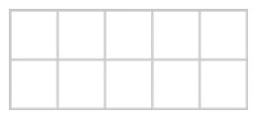




Prueba
Nombre y apellidos
Fecha
1. ¿Cuántos hay? Dibuja los contadores (2 puntos).
2. Marca con una equis donde hay 7 (2 puntos).
Método Snappet. Prueba 2 1º. Página 1 de 2.

Slide 2





Prueba
Nombre y apellidos
Fecha
3. Escribe el número de banderas que hay (2 puntos).
Hay
banderas.
4. Ordena de menor a mayor (2 puntos).
7 4 9
menos
más
5. Escribe cómo se leen las cantidades de globos (2 puntos).
Método Snappet. Prueba 2 1º. Página 2 de 2.

